Slide 1
2020 NIPA 인공지능/데이터분석
믹스앤매치 아카데미
NIPA 사업 안내 및 오리엔테이션

Slide 2
01
교육자료 다운로드
금일 교육자료 다운로드
shorturl.at/rzOVW
Notes:
애플, 윌리스 등 구매처에서 공급 불가. (신제품 예약 밀림, 이전 세대는 단종 등의 이유) -> 교환권으로 지급
분반 4개에서 전체 1등팀에게 아이패드 지급/ 다른 분반에서는 1등팀에게 스벅 깊티 지급

Slide 3
01
믹스앤매치 아카데미 소개

Slide 4
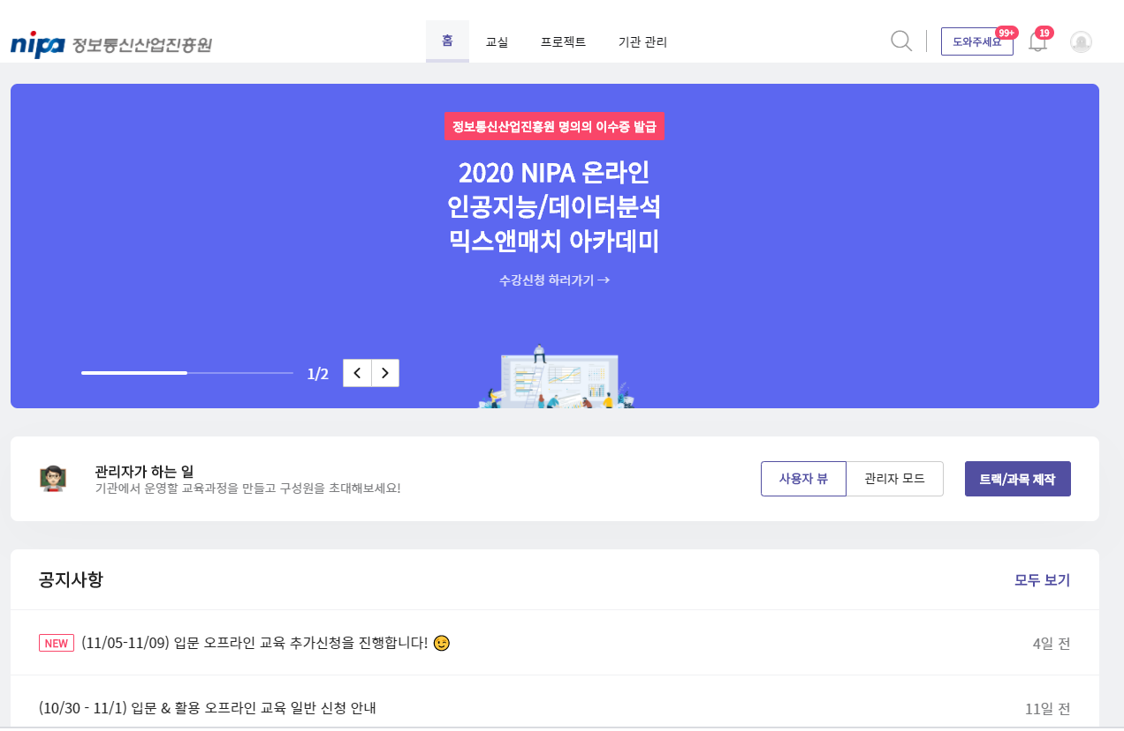
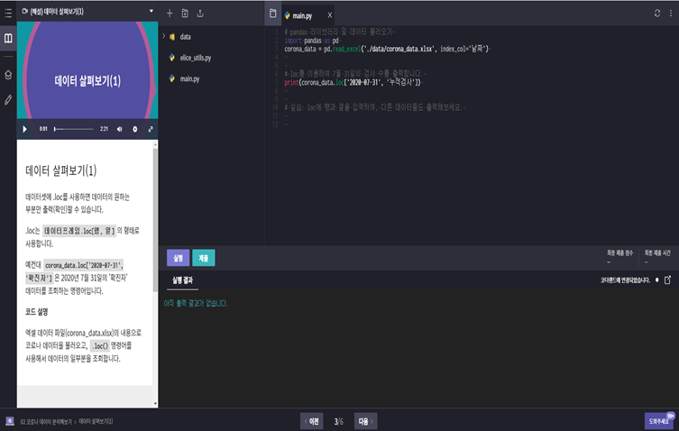
01
믹스앤매치 아카데미 소개
2020 NIPA 믹스앤매치 아카데미
과학기술정보통신부 주최, 정보통신산업 진흥원 주관의 4차 산업혁명 핵심 SW(AI) 교육 사업
온·오프라인 교육을 통해 인공지능/데이터분석을 배우고,
도메인 지식과 관심사를 배운 내용에 결합하여(Mix&Match)
세상에 단 하나뿐인 새로운 가치를 창조할 수 있는 교육 프로그램입니다.

Slide 5
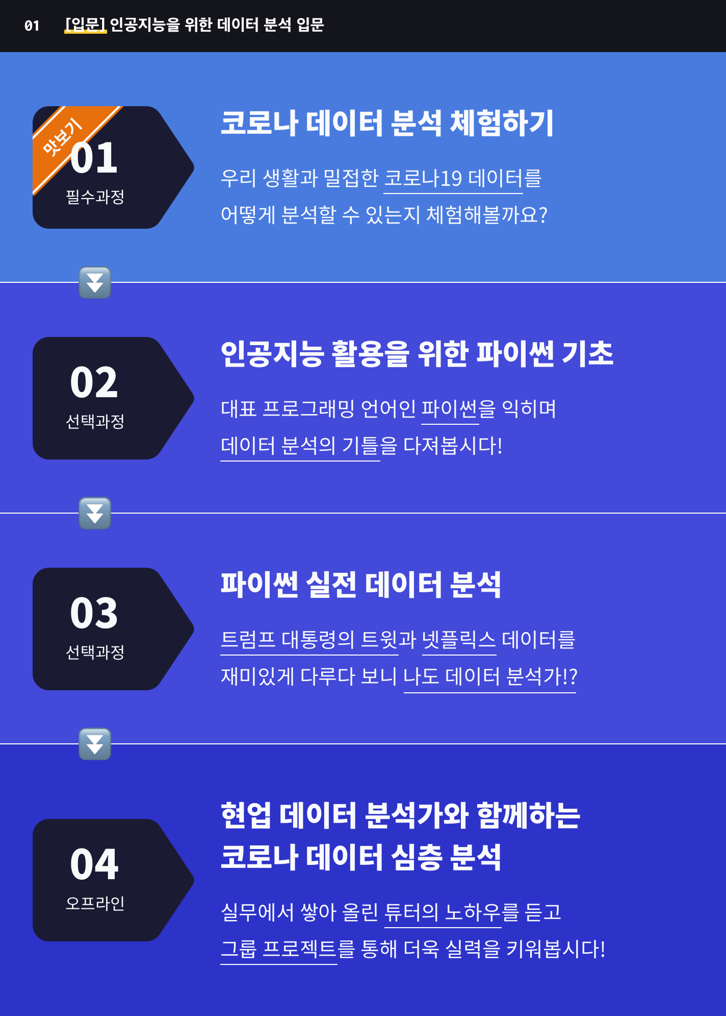
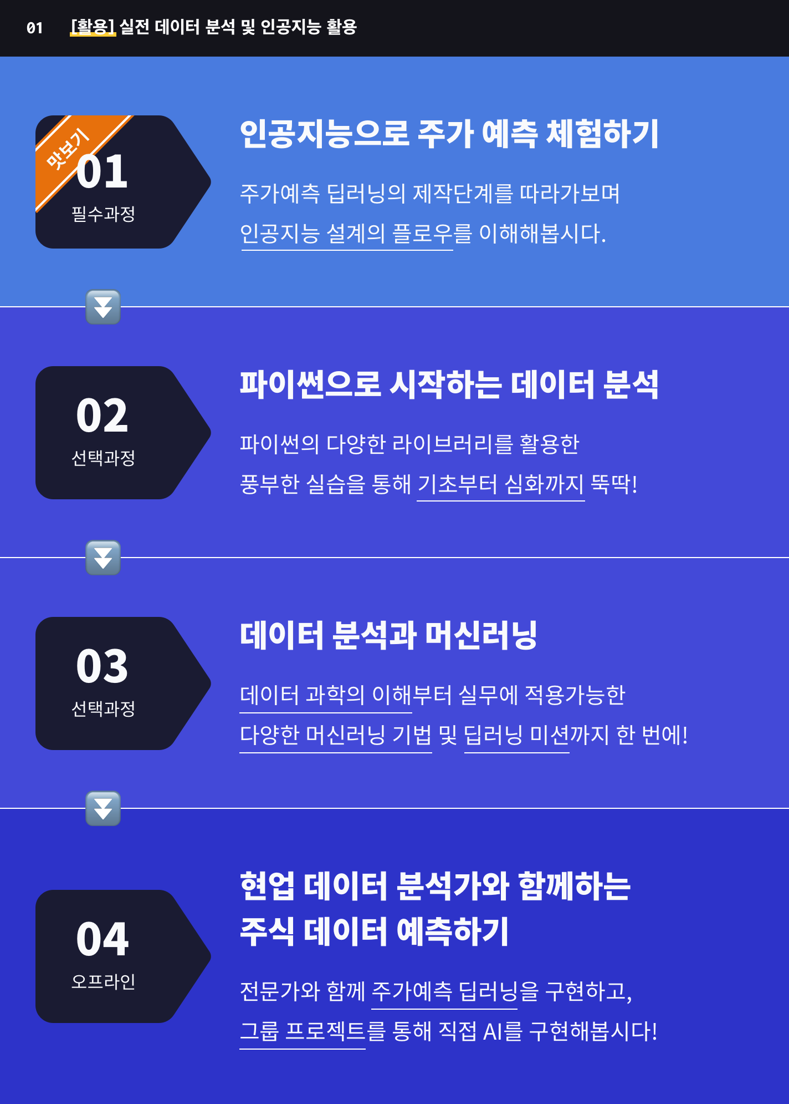
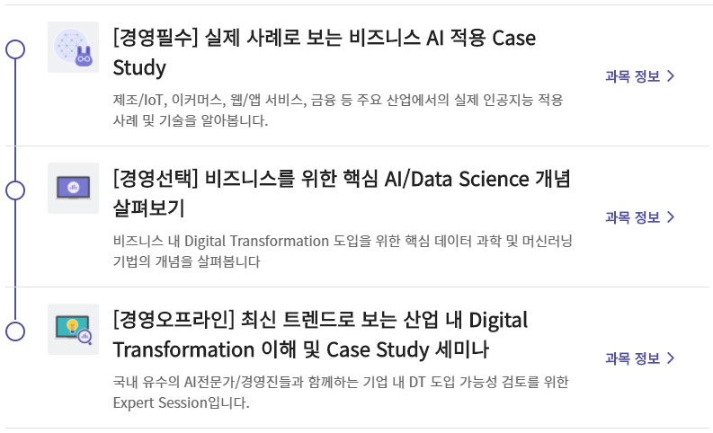
01
믹스앤매치 아카데미 소개
트랙 소개
▲ 입문 트랙 교육과정
python 기초부터 학습하여 데이터분석 프로세스를 알고
API 등을 활용하여 일상 생활에서 발생하는 데이터를
이해하고 분석하며 인사이트를 도출할 수 있습니다.
▲ 활용 트랙 교육과정
머신러닝, 인공지능, 딥러닝에 대한 개념을 이해하고
다양한 데이터분석 라이브러리를 활용할 수 있으며
AI/머신러닝 적용방향을 스스로 검토할 수 있습니다.
▲ 경영자 교육과정
최신 인공지능 적용 트렌드를 살펴보고
이를 반영한 산업 내 인공지능/머신러닝 적용의
원리이해 및 적용가능성을 스스로 검토할 수 있다.
Notes:
입문 / 활용 / 경영 (현재 수강생 절찬 모집 중!)

Slide 6
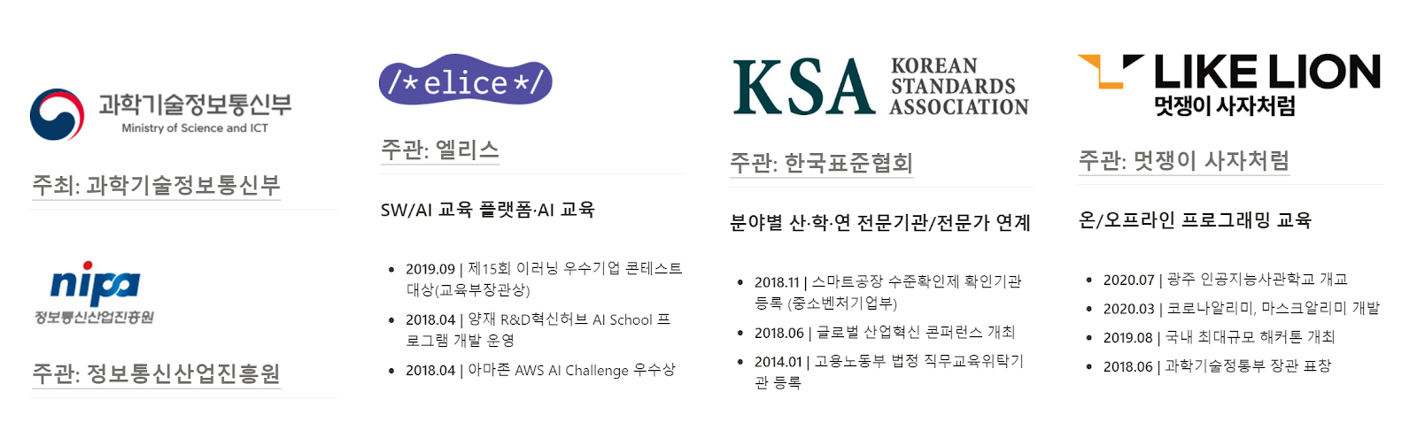
01
믹스앤매치 아카데미 소개
주최·주관 안내

Slide 7
01
믹스앤매치 아카데미 소개
교육 혜택
온라인 교육 참여 혜택
인공지능/데이터분석 입문, 활용, 경영 트랙을 무료로 수강 가능
온라인 필수 과정만 이수해도 NIPA 명의의 필수 과정 이수증 발급
전문 강사, 기술 멘토와 함께하는 오프라인 교육 참여 기회
오프라인 교육 참여 혜택
전문 강사와 함께 실생활 및 업무에서 활용할 수 있는 기술을 실습해 볼 기회
오프라인 우수 수강생에게 상품 증정(아이패드 8세대 32GB wifi)
온/오프라인 전 과정 이수 시 NIPA 명의의 전 과정 수료증 발급
AI Challenge 참여 기회(입문과정)
※ 필수과정 이수증, 전 과정 수료증은 교육 종료 후 12월 말 메일로 일괄 송부됩니다.
※ 상품 수령 시 아이패드 교환권/스타벅스 기프티콘으로 지급되며, 상품 수령에 대한 개인정보 수집 및 사전 동의가 필요할 수 있습니다.

Slide 8
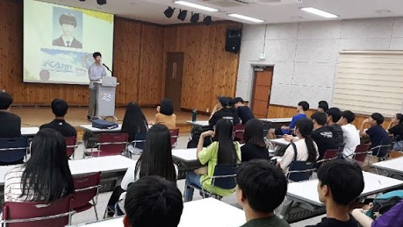
01
믹스앤매치 아카데미 소개
AI Challenge
A(Appeal) I(Idea) Challenge!
AI Challenge는 [입문] 교육과정 우수 수강생들이 참가하는 경진대회로
[입문] 온·오프라인 과정에서 학습한 내용을 총동원하여 팀별과제를 수행하게 됩니다!
자유 주제로 데이터 분석 및 AI 활용을 통해 팀원들과 협업하여 프로젝트를 수행하면서
배운 내용들을 확실히 내 것으로 만들고, 상품도 받아가자구요! (교육 마무리에 추가 안내 예정)
참여 혜택
직접 원하는 데이터와 주제로 프로젝트 능력을 함양할 수 있는 기회!
NVIDIA 코리아 CEO의 명사 특강!
참여팀 전원 NIPA 위원장 명의의 상장과 상금 수여!
▲ AI Challenge 행사 예시

Slide 9
02
오프라인 교육 안내

Slide 10
02
오프라인 교육 안내
교육 시간표 - 오전
시간 | 내용 | 세부
09:00-09:30 | NIPA 사업 안내 및 OT | 교육과정 및 NIPA 소개 AI 경진대회 안내
09:30-10:30 | 개발 점검 | 필수 python/pandas 문법 점검 및 안내
10:30-12:00 | [인간지능 vs 인공지능] 평균 나이는? | 제시된 인물 사진으로 네이버/카카오 비전 API 적용, 팀원들과 예측한 나이 값과 AI로 예측한 값과 비교.
12:00-13:00 | 점심 | 도시락 제공
교육자료 https://drive.google.com/drive/folders/1RQFFJ6OvoqYobzxG50eMK4GRqhoJjM6h

Slide 11
02
오프라인 교육 안내
교육 시간표 – 오후
시간 | 내용 | 세부
13:00-14:30 | 도전! 코로나 데이터 분석 프로젝트 (1) | 코로나 데이터셋을 활용한 데이터 분석, 시각화, 인사이트 도출 강좌
15:00-17:30 | 도전! 코로나 데이터 분석 프로젝트 (2) | 코로나 데이터셋을 활용한 그룹 기반 토의 문제 해결
17:30-18:00 | 마무리 | 이수증 발급, 경품 증정 안내. 만족도 조사 진행. 잔여 시간을 활용한 커리어 코칭 진행 가능.
교육자료 https://drive.google.com/drive/folders/1RQFFJ6OvoqYobzxG50eMK4GRqhoJjM6h

Slide 12
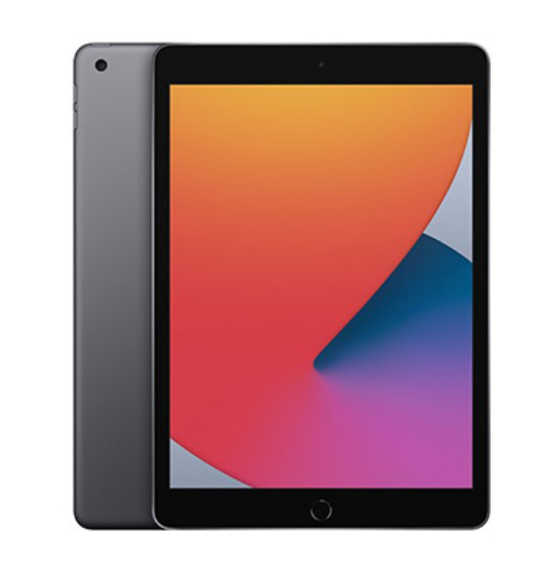


02
오프라인 교육 안내
오프라인 교육 상품
1. 전체 우수 팀 상품 (팀 인원 수대로 지급)
아이패드 8세대 32GB wifi (색상 랜덤 발송)
※ Apple 공급처 관련 사정으로 아이패드 교환권이 지급됩니다.
2. 분반 당 우수 팀 상품
스타벅스 기프티콘
※ 교육 종료 후 등록하신 연락처로 기프티콘이 발송됩니다.
Notes:
애플, 윌리스 등 구매처에서 공급 불가. (신제품 예약 밀림, 이전 세대는 단종 등의 이유) -> 교환권으로 지급
분반 4개에서 전체 1등팀에게 아이패드 지급/ 다른 분반에서는 1등팀에게 스벅 깊티 지급

Slide 13

03
Google Colab
Google Colab 활용법 가이드
Notes:
애플, 윌리스 등 구매처에서 공급 불가. (신제품 예약 밀림, 이전 세대는 단종 등의 이유) -> 교환권으로 지급
분반 4개에서 전체 1등팀에게 아이패드 지급/ 다른 분반에서는 1등팀에게 스벅 깊티 지급

